Slide 1
Аккордеон

Slide 2
Аккордеон— язычковый клавишно-пневматический музыкальный инструмент.

Slide 3
В русской традиции аккордеоном принято называть только инструменты с правой клавиатурой фортепианного типа, однако эти инструменты существуют как с фортепианной, так и с кнопочной клавиатурой (кнопочный аккордеон).

Slide 4
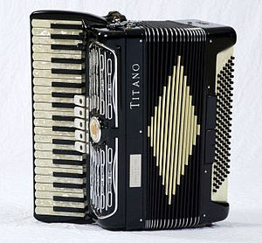

Slide 5
В конце XIX века аккордеоны в большом количестве изготавливались в Клингентале (Саксония). До сих пор, одними из самых распространённых в России являются аккордеоны немецкой фирмы Weltmeister различных марок, например, Diana, Stella, Amigo. Встречаются также другие фирмы-производители, как зарубежные (Horch, Hohner, Bugari Armando), так и советские и российские («Берёзка», «Меркурий», «Ленинград», «Спутник», «Юность», «Акко»).

Slide 6
